Slide 1
Capacitación Sistema Específico de Valoración del Riesgo Institucional (sevRi) y proceso de autoevaluación institucional (PAI)

Slide 2
Agenda
01
Marco normativo
02
Principales conceptos en materia de Riesgos
03
Uso del Sistema Específico de Valoración de Riesgo Institucional
04
Sistema de Autoevaluación Institucional (PAI)
05
Permisos de Seguridad

Slide 3
Sistema Específico de Valoración del Riesgo Institucional (sevRi)

Slide 4
Marco normativo

Slide 5
Marco normativo
Ley General de Control Interno
Modelo de Gestión Estratégica Institucional
NORMAS Y DIRECTRICES

Slide 6
Marco normativo
Ley general de control interno
Ámbito aplicación
Sistema de Control Interno
Sistema Específico de Valoración de Riesgos. SERVI
01
02
03
04
Administración
activa
Sistema de CI
Jerarca
Títular
subordinado
Órganos que decide y ejecuta
Responsabilidad de conformarlo, mantenerlo y mejorarlo
Autoridad máxima dentro del ente de control
Funcionario o funcionaria con responsabilidad de ordenar y tomar decisiones
05
06
07
Ambiente
de control
Valoración de riesgos
Actividades
de control
Factores organizacionales para una actitud positiva
Identificar y analizar los riesgos para alcanzar los objetivos
Disposiciones internas que aseguran la aplicacion de la normativa de la CGR

Slide 7
Marco normativo
Normas y directrices
Normas de Control Interno para el Sector Público emitidas por la Contraloría General de la República (N-2-2009-CO-DFOE)
Directrices Generales para el Establecimiento y Funcionamiento del Sistema Específico de Valoración del Riesgo Institucional, SEVRI, D-3-2005-CO-DFOE, dadas a conocer por el Consejo Superior, en sesión 77-2005, del 29 de setiembre de 2005, artículo LXXIII.

Slide 8
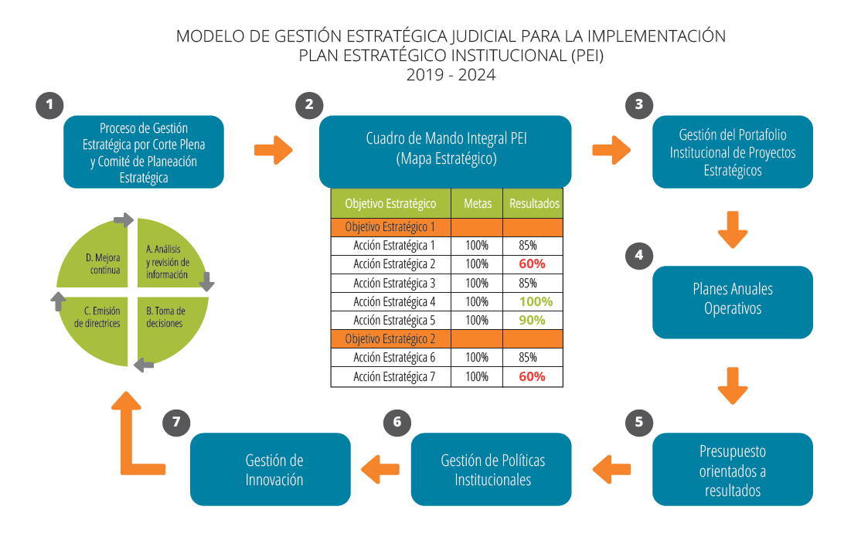
Marco normativo
Modelo de Gestión Estratégica Judicial para la Implementación del Plan Estratégico Institucional (PEI) 2019, 2024. Aprobado por Corte Plena en sesión 56-18 del 10 de diciembre de 2018, artículo XXIII
Modelo de Portafolio de Proyectos Institucionales
01
Actualizaciones
02
Modelo de Gestión de riesgos estratégicos

Slide 9
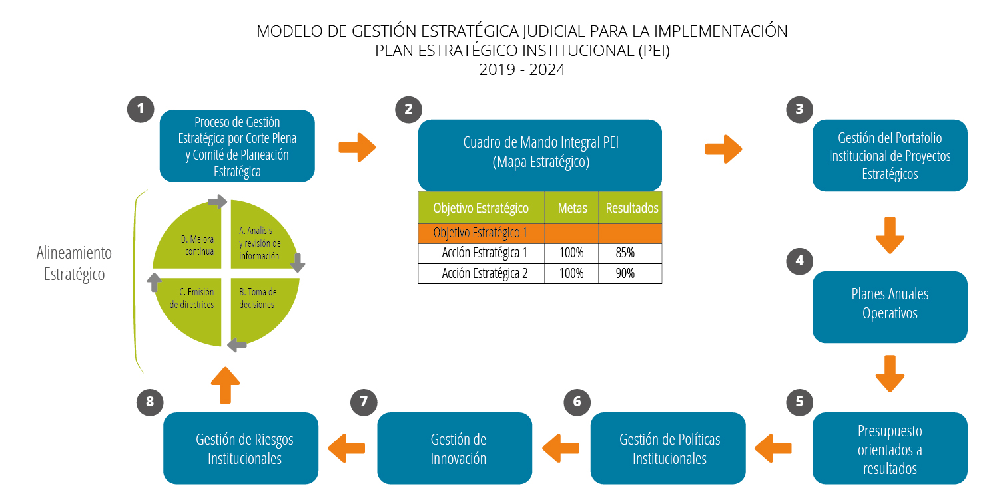
Marco normativo
MODELO DE GESTIÓN ESTRATÉGICA JUDICIAL
- Aprobado por Corte Plena en sesión 56-18 del 10 de diciembre de 2018, artículo XXIII.
- Se incorpora el componente Gestión de Riesgos Institucionales, aprobado por Corte Plena en sesión 50-2020, Art XVIII, del 7 de septiembre de 2020.

Slide 10
Marco normativo
Actualización del apartado de riesgos de la Metodología de Administración de Proyectos (Oficio 1937-PLA-PE-2019) conforme metodología SEVRI bajo los lineamientos de la Oficina de Control Interno. Corte Plena en sesión 02-20, artículo XXXIII, el 13 de enero del 2020:
Definen los riesgos a los que se expone un proyecto
Establece la incorporación del informe de cierre del proyecto, un apartado relacionada los riesgos materializados.
Definen la estrategia para abordar cada riesgo
Identifica si es un riesgo incluido en SEVRI y de no ser así se define el procedimiento para su inclusión
Incluye la tabla de riesgos Institucionales definida por OCI
Ejemplo de la “Matriz de gestión de riesgos de proyectos estratégicos. “

Slide 11
Marco normativo
Modelo de Gestión de Riesgos del Plan Estratégico Institucional (PEI) o estratégicos, con base en la metodología SERVI e integración con el Sistema de Control Interno y la Planificación Institucional. Aprobado por Corte Plena en sesión 50-2020, Art XVIII, del 7 de septiembre de 2020.
Gestionar los riesgos estratégicos de la institución con base en la metodología SEVRI con la finalidad de cumplir con la Misión y Visión del Poder Judicial, así como el logro de los objetivos y metas estratégicos definidos en el Plan Estratégico Institucional.

Slide 12
Modelo de Gestión Estratégica Judicial para la implementación del Plan Estratégico Institucional (PEI) 2019-2024
05
Objetivos estrategicos
22
Acciones estratégicas
Planes Anuales Operativos
objetivos operativos
ligados a la estrategia
230
Metas estratégicas
SE GESTIONAN
Metodología de SEVRI
La formulación de los riesgos se realiza en la misma oficina, en la cual se formula el PAO.
Notes:
Aclarar que hay objetivos operativos no vinculados al PEI que al igual se debe hacer SEVRI
Si la oficina no tienen pao igual debe realizar su PAO en los procesos

Slide 13
Principales conceptos en materia de riesgos

Slide 14
Sistema específico de valoración del riesgo (sevri)
¿Qué son?
¿Qué es la valoración?
Probabilidad de que ocurran eventos que tendrían consecuencias sobre el cumplimiento de los objetivos fijados.
Es identificar y analizar los eventos que afectan el logro de los objetivos y las metas institucionales y su posible efecto, para posteriormente decidir las acciones que se tomaran para minimizar su impacto.
RIESGOS
¿Cómo se monitorean?
¿Quiénes participan?
Sistema Específico de Valoración del Riesgo Institucional por objetivos, áreas, sectores, actividades o tarea (...)a fin de analizar y administrar el nivel de dicho riesgo.
Jefatura del despacho u oficina judicial con todo el equipo de trabajo.
Fuente: Ley General de Control Interno
Notes:
2.4.1 oficio 1183

Slide 16
Sistema específico de valoración del riesgo (sevri)
1. Identificación
2. Análisis
3. Evaluación
4. Administración
Revisión
Documentación
Comunicación
Fases para la gestión de los riesgos
Son acciones que deben efectuarse en cada una de las fases de manera constante.
Notes:
Revisar, documentar y Comunicar son transversales, cambiar Seguimiento y documentación que es transversal

Slide 17
Sistema específico de valoración del riesgo (sevri)
1. Identificación
2. Análisis
3. Evaluación
4. Administración
Determinar los riegos que podrían afectar el logro eficiente y oportuno de los objetivos institucionales, oficinas y despachos judiciales.
Definir
Fases para la gestión de riesgos
Fuente de riesgo
Efectos
Alarmas
Considere que:
Se puede realizar la valoración de un riesgo a un objetivo, meta, actividad, área, proceso o monitorear el entorno interno/externo

Slide 18
Sistema específico de valoración del riesgo (sevri)
1. Identificación
2. Análisis
3. Evaluación
4. Administración
Fuente de riesgo
Efectos
Alarmas
Cualquier situación que puede provocar que el riesgo se haga realidad.
Las fuentes deben ser administradas para estar bajo control.
Fases para la gestión de riesgos
Externos
Internos
Son producidos por el entorno
No se puede actuar sobre ellos
Se producen a lo interno
Son gestionados, de manera prioritarias mediante la prevención.
Tipos de fuentes
de riesgos
Definición de cada fuente de riesgo se consulta a través del siguiente link:
https://controlinterno.poder-judicial.go.cr/index.php/sevri-informes
Notes:
Riesgos externos: Son los eventos relevantes que se producen en el entorno de la organización y que, aun cuando el sistema de control interno no pueda actuar sobre ellos, en vista de que pueden impactar negativamente la organización, es necesario estar alerta ante su comportamiento, concentrando los esfuerzos en predefinir las acciones a ejecutar cuando uno de estos riesgos se hace realidad; con el propósito de mitigar el impacto de sus consecuencias negativas. (Oficina de Control Interno).
Riesgos internos: Son los eventos relevantes que se producen dentro de la organización y que pueden ser apropiadamente gestionados si se cuenta con un robusto sistema de control interno. En este caso las respuestas al riesgo deben estar enfocadas principalmente a las labores de prevención, es decir, a evitar que el riesgo se produzca. En el caso de que, aún con las medidas de control correctas y suficientes el riesgo se haga realidad, deben estar definidas las acciones para minimizar el daño que produzca. (Oficina de Control Interno).

Slide 19
Sistema específico de valoración del riesgo (sevri)
1. Identificación
2. Análisis
3. Evaluación
4. Administración
Fuente de riesgo
Efectos
Alarmas
Cualquier situación que puede provocar que el riesgo se haga realidad.
Las fuentes deben ser administradas para estar bajo control.
Fases para la gestión de riesgos
Cambios en el entorno
Disponibilidad de recursos
Factor humano
Infraestructura
Personas usuarias
Organización del trabajo
Ubicación geográfica del despacho u oficina
Seguridad
Ética
Tecnología de la información
Desastres naturales
Clasificación de fuentes de riesgo
Un riesgo puede ser clasificado en más de una categoría
Definición de cada fuente de riesgo se consulta a través del siguiente link:
https://controlinterno.poder-judicial.go.cr/index.php/sevri-informes
Notes:
Corroborar la clasificación con lo que esta en el sistema

Slide 20
Sistema específico de valoración del riesgo (sevri)
1. Identificación
2. Análisis
3. Evaluación
4. Administración
Fuente de riesgo
Efectos
Alarmas
Son las consecuencias o daños ocasionados por un riesgo hecho realidad.
Los efectos solo pueden ser mitigados a fin de minimizar sus consecuencias negativas.
Responde a la interrogante: ¿Cuáles podrían ser los posibles daños?
Fases para la gestión de riesgos
Clasificación de los efectos
Despacho u oficina
Las personas usuarias
El Poder Judicial
Nota:
Los efectos no se repiten en la clasificación, si eso sucede el efecto se consigna donde su impacto es más sensible

Slide 21
Sistema específico de valoración del riesgo (sevri)
1. Identificación
2. Análisis
3. Evaluación
4. Administración
Fuente de riesgo
Efectos
Alarmas
Son señales que alertan cuando un riesgo está a apunto de ocurrir o ya se ha hecho realidad
¿Qué señales nos podrían advertir de la ocurrencia del riesgo?
Fases para la gestión de riesgos
Por cada Riesgo
Alarma
De rápida ejecución
“N” acciones
Notes:
Las alarmas conducen a acciones de rápido de ejecución

Slide 22
Sistema específico de valoración del riesgo (sevri)
1. Identificación
2. Análisis
3. Evaluación
4. Administración
Determinar los riegos que podrían afectar el logro eficiente y oportuno de los objetivos institucionales, oficinas y despachos judiciales.
Preguntas claves
Fases para la gestión de riesgos
¿Cuál situación o evento indeseable podría ocurrir y afectar el logro de lo planificado?
¿Cuáles podrían ser los posibles daños?
¿Qué señales nos podría advertir de la ocurrencia del riesgo?
Riesgo
¿Qué podría ocasionar que eso suceda?
Fuentes
Efectos
Alarmas
https://es.educaplay.com/recursos-educativos/6837343-conceptos_riesgos.html
Notes:
Poner ejemplos Ejemplo de casos terminados identificando qué es un riesgo, fuente, efecto y alarmas

Slide 23
Sistema específico de valoración del riesgo (sevri)
1. Identificación
2. Análisis
3. Evaluación
4. Administración
Determinar el nivel de riesgo, de los riesgos identificados
Probabilidad de ocurrencia (PO)
Impacto (I)
Nivel de riesgo
Es la estimación de la posibilidad de que este se haga realidad, es decir, que se convierta en un problema
Es la medida del daño o perjuicio que ocasionaría un riego en caso de que se haga realidad
Define la probabilidad de que ocurra el riesgo y el impacto que tendrá en el objetivo.
Fases para la gestión de riesgos
Indica que tan importante es el riesgo
Muy probable (90%)
Bastante probable (70%)
Probable (50%)
Poco probable (30%)
Improbable (10%)
Muy alto (5)
Alto (4)
Moderado (3)
Bajo (2)
Muy bajo (1)
Nivel de riesgo inherente (POxI)

Slide 24
Sistema específico de valoración del riesgo (sevri)
1. Identificación
2. Análisis
3. Evaluación
4. Administración
Contar con una matriz de evaluación de riesgos priorizados, de acuerdo con los intereses y posibilidades del despacho.
Por cada riesgo, se debe valorar:
Fases para la gestión de riesgos
Los controles que la oficina aplica para administrar cada riesgo
Calificar que tan efectivo es o no el control.
Funciona (1)
Funciona parcialmente (2)
No funciona o no existe (3)
Considere que en caso de no existir controles se consigna “No hay” o “No existe” y la calificación es un 3

Slide 25
Sistema específico de valoración del riesgo (sevri)
1. Identificación
2. Análisis
3. Evaluación
4. Administración
Contar con una matriz de evaluación de riesgos priorizados, de acuerdo con los intereses y posibilidades del despacho.
3.2 Por cada riesgo, se calcula:
Fases para la gestión de riesgos
Riesgo residual
Es el riesgo que persiste luego de la aplicación del control existente
Se calcula: Nivel de riesgo inherente x Funcionalidad de los controles existentes
Bajo
Medio
Alto
10 a 349
350 a 699
700 a 1350
Notes:
Don Hermes Revisará los parámetros de riesgo residual.
Antes de la priorización incluir los controles

Slide 26
Sistema específico de valoración del riesgo (sevri)
1. Identificación
2. Análisis
3. Evaluación
4. Administración
Contar con una matriz de evaluación de riesgos priorizados, de acuerdo con los intereses y posibilidades del despacho.
.
Algunos criterios para la priorización son:
Nivel de riesgo residual.
Posibilidades institucionales para afectar el riesgo.
Importancia de la política, proyecto, función, objetivo o actividad.
La eficacia o eficiencia de las medidas actuales existentes para la administración del riesgo.
El nivel de tolerancia al riesgo de la institución (nivel de aceptabilidad del riesgo).
Priorización y justificación
Fases para la gestión de riesgos
1
Son los que se consideran de manera inmediata
Priorización
2
Son los que se consideran una vez atendidos los 1
3
Son los que se consideran si los recursos lo permiten
Notes:
Don Hermes Revisará los parámetros de riesgo residual.
Antes de la priorización incluir los controles

Slide 27
Sistema específico de valoración del riesgo (sevri)
1. Identificación
2. Análisis
3. Evaluación
4. Administración
Resultado de la evaluación
Aceptar(no lleva acción)
Administrar (Seleccionar estrategias y definir acciones)
Prevenir
Transferir
Mitigar
Fases para la gestión riesgos
Fuentes de riesgo: Aceptar- Prevenir – Transferir
Controles con funcionalidad 2 y 3: Prevenir – Transferir
Efectos de los riesgos: Mitigar- Aceptar
Notes:
Nivel de riesgo aceptable: Se refiere al nivel de riesgo que la institución está dispuesta y en capacidad de aceptar para cumplir con sus objetivos, sin incurrir en costos ni efectos adversos excesivos y sin que esto sea incompatible con las expectativas de los sujetos interesados. La metodología SEVRI-PJ define las condiciones en que un riesgo es aceptable:
La probabilidad y/o consecuencia del riesgo es tan baja que no es necesaria una medida de administración.
El riesgo es tal que no existe una medida para administrarlo.
Los costos de administración son tan altos en comparación con los beneficios, que su aceptación es la única opción.

Slide 28
Sistema específico de valoración del riesgo (sevri)
1. Identificación
2. Análisis
3. Evaluación
4. Administración
Resultado de la evaluación
Aceptar(no lleva acción)
Administrar (Seleccionar estrategias y definir acciones)
Prevenir
Transferir
Mitigar
Fases para la gestión riesgos
Definen las tareas, la fecha de inicio, la fecha de fin y los responsables.
Notes:
Estrategia: Acción de respuesta para administrar el riesgo.
Tareas: desglose del trabajo por hacer para llevar a cabo y cumplir con cada estrategia.
Comienzo: Fecha de inicio de la actividad o tarea.
Fin: Fecha de finalización de la actividad o tarea. (Este campo puede estar vacío, si la actividad es permanente).
Responsable: persona encargada de realizar la actividad o tarea.
Supervisión: responsable de comprobar el avance del trabajo. (Este campo puede estar vacío, si la persona que supervisa está dentro de “responsable”).

Slide 29
Sistema específico de valoración del riesgo (sevRi)
1. Identificación
2. Análisis
3. Evaluación
4. Administración
Definir la estrategia para administrar los riesgos, según el grado de prioridad asignado, con el fin de minimizar la ocurrencia de efectos adversos para el cumplimiento de los objetivos.
Estrategias
Aceptar
Cuando…
Fases para el análisis de riesgos
No es posible afectar la fuente de riesgo
Las consecuencias no son relevantes
Fuente bien controlada.
Conlleva…
Supervisión constante
Atento a las alarmas
Incluir en matriz de evaluación, para documentación y seguimiento

Slide 30
Sistema específico de valoración del riesgo (sevRi)
1. Identificación
2. Análisis
3. Evaluación
4. Administración
Definir la estrategia para administrar los riesgos, según el grado de prioridad asignado, con el fin de minimizar la ocurrencia de efectos adversos para el cumplimiento de los objetivos.
Estrategias
Prevenir
Fases para la gestión de riesgos
Buscan evitar que el riesgo se manifieste, para ello se ataca la fuente (causa)
Las respuestas se incorporan en:
Notes:
Todas las respuestas a los riesgos que sean de “prevenir” y “transferir” deberán ser incorporadas a través del Sistema del Plan Estratégico Institucional (PEI) e incluidas en el Sistema del Plan Anual Operativo (PAO); ya que estas acciones son de índole proactivo, con el fin de evitar que el riesgo se manifieste

Slide 31
Sistema específico de valoración del riesgo (sevri)
1. Identificación
2. Análisis
3. Evaluación
4. Administración
Definir la estrategia para administrar los riesgos, según el grado de prioridad asignado, con el fin de minimizar la ocurrencia de efectos adversos para el cumplimiento de los objetivos.
Estrategias
Transferir
Fases para la gestión de riesgos
Buscan evitar que el riesgo se manifieste, para ello se ataca la fuente (causa)
Traslado parcial de la responsabilidad por la respuesta al riesgo y su impacto, a un tercero.
No elimina la responsabilidad del despacho sobre su administración, sino debe dar seguimiento a las gestiones realizadas
Dar seguimiento a las gestiones realizadas.
Se debe…
Implementar medidas alternativas, que permiten controlar en algún grado, la probabilidad de que el riesgo ocurra.

Slide 32
Sistema específico de valoración del riesgo (sevri)
1. Identificación
2. Análisis
3. Evaluación
4. Administración
Definir la estrategia para administrar los riesgos, según el grado de prioridad asignado, con el fin de minimizar la ocurrencia de efectos adversos para el cumplimiento de los objetivos.
Estrategias
Mitigar
Fases para gestión de riesgos
Acciones que se activan en caso de que un riesgo se haga realidad, con el fin de minimizar sus consecuencias.
Van dirigidas a controlar los efectos
Las respuestas se incorporan en:
Notes:
Todas las respuestas a los riesgos que sean de “mitigar” serán incorporadas en el Sistema SEVRI de la Oficina de Control Interno, con el fin de activar estos planes en el caso que se active un riesgo. Por lo tanto, es requerido que las oficinas y despachos judiciales con riesgos estratégicos tengan implementado el Sistema SEVRI y realicen la valoración de los riesgos de todos los objetivos operativos vinculados al PEI asignados en sus PAOs.

Slide 33
Sistema específico de valoración del riesgo (sevri)
1. Identificación
2. Análisis
3. Evaluación
4. Administración
Revisión
Examina el comportamiento de los riesgos y de las estrategias que se definieron para administrarlos, con el fin de proponer oportunamente los ajustes que se requieran
Seguimiento a:
Fases para gestión de riesgos
El nivel de riesgo.
Los factores de riesgo.
El grado de ejecución de las medidas para la administración de riesgos.
La eficacia y la eficiencia de las medidas para la administración de riesgos ejecutadas.
SEVRI
Continuo
Administrar riesgos
Objetivos institucionales
Notes:
Esta fase tiene como objetivo examinar constantemente el comportamiento de los riesgos y de las estrategias que se definieron para administrarlos, con el fin de realizar los ajustes oportunamente. En cuanto a los riesgos estratégicos, se considera necesario que al menos cada tres meses se realice el seguimiento. Entre los principales aspectos a considerar están:
Fuente: Metodología SEVRI, Oficina de Control Interno del Poder Judicial.

Slide 34
Sistema específico de valoración del riesgo (sevri)
1. Identificación
Análisis
Evaluación
Administración
Debe…
Documentación
Actividad permanente, necesaria para el registro de la información de los riesgos y las medidas necesarias para la administración que se generan en cada fase.
Establecer registros que incluyan la probabilidad, consecuencia, nivel de riesgo asociado y medidas seleccionadas para su administración.
En cuanto a las medidas para la administración de riesgos deberá documentarse como mínimo su descripción, sus resultados esperados en tiempo y espacio, los recursos necesarios y responsables para llevarlas a cabo.
Fases para gestión de riesgos
Accesibles.
Comprensibles
Completa
Continua
Oportuna
Confiable. .

Slide 35
Sistema específico de valoración del riesgo (sevri)
Identificación
Análisis
Evaluación
Administración
Brindar información a los sujetos interesados, internos y externos, y a la institución en relación con los riesgos institucionales.
Comunicación
Fases para gestión de riesgos
Mediante
Informes periódicos de seguimiento y resultados.
Mecanismos de consulta a disposición de los sujetos interesados.

Slide 36
Título de diapositiva 29
Sistema de Seguridad
Sistema de valoración de riesgos (sevRi)
Sistema de Autoevaluación
Planes anuales Institucionales (PAI)
http://sjooijdapl09v.org.poder-judicial.go.cr:8015/Home/Login.aspx

Slide 37
Título de diapositiva 29
Sistema de Seguridad
Proceso de autoevaluación Institucional (PAI)

Slide 38
Consideraciones generales
Componente del SCI
Participa toda la Institución (obligación de los Titulares Subordinados (Jefes de Oficina o Despachos)
Realiza una vez al año (mes de Diciembre)
Objetivo es:
Revisar el grado de cumplimiento de las normas de Control Interno
Si se encuentran desviaciones
Diseñan las propuestas de mejora o acciones correctivas
Mejora el SCI
Identifican insumo para la elaboración del PAO.
Con lo cual…
Notes:
En caso de encontrar desviaciones, se diseñan las propuestas de mejora y las acciones correctivas correspondientes, orientadas en fortalecer el Sistema de Control Interno y con ello el logro de los objetivos de la organización (Oficina de Control Interno del Poder Judicial,

Slide 39
¿Qué es la autoevalución Institucional PAI?
https://www.powtoon.com/online-presentation/ceL6w3p8MMD/?mode=movie#/

Slide 40
¿Cómo se realiza la autoevalución
A través del Sistema Informático del Proceso de Autoevaluación Institucional
Ajustado al ámbito al cual pertenece la oficina

Slide 41
Componentes del formulario PAI
Ambiente de control
Valoración de riesgo
Actividades de control
Sistema de información
Seguimiento
Cada pregunta del formulario requiere ser respondida en cuanto a los criterios de evaluación, (siempre, casi siempre, a veces, nunca), si se cumple o no la norma deberá indicarlo las actividades vigentes.

Slide 42
Sistema de autoevaluación PAI
http://sjooijdapl09v:8019/Home/Login.aspx

Slide 43
Título de diapositiva 29
GESTIÓN DE LOS PERMISOS
Sistema de Valoración de Riesgos (SEVRI)
PAI

Slide 44
PERFILES sevri
Administrador
Usuario general
Puede visualizar los SEVRI de todas las oficinas, configurar parámetros generales, ver reportes generales de todas las oficinas
Asignado a las oficinas para completar y formular el SEVRI. Puede ver algunos reportes asociados a su oficina.
Ajustar fuera de tiempo
Revisión SEVRI
Usuario de avances SEVRI
Permite cambiar el SERVI aunque se encuentre fuera del tiempo estipulado
Permite revisar el SEVRI de la oficina
Permite filtrar por el consolidado de varias oficinas

Slide 45
PERFILES pai
Administra
Modifica
Consulta
Administrador: realiza todas las funciones en el sistema
Reportes PAI Administrador: visualiza reportes de todas las oficinas
Usuario Revisión PAI: únicamente revisa formularios PAI
Usuario de revisión y seguimiento: Permite ingresar al sistema solo como un usuario de revisión Seguimiento PAI, no puede hacer nada más que revisar los Seguimientos PAI's
Usuario general formular: complete el formulario de una oficina
Reapertura PAI: Se habilita por un periodo para que se modifique el formulario PAI.
Usuario general seguimiento: Ingresa y contesta el Seguimiento PAI para una oficina
Reapertura seguimiento: se habilita por un periodo para que modificar el formulario de Seguimiento PAI.
Reportes PAI: Visualiza reportes de la Oficina que se le asignó.

Slide 46
Fechas relevantes
Noviembre – Diciembre 2020:
- SEVRI 2021
- Autoevaluación 2021

Slide 47
Muchas gracias

Slide 48
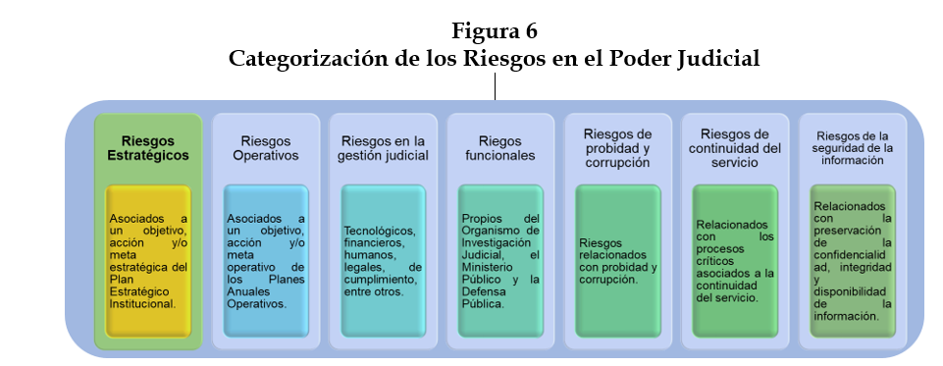
Fuente: Oficio 1183-PLA-PE-2020

